Slide 1

Understanding Cryptography Öğrenci ve Uygulamacılar İçin Ders kitabı
www.crypto-textbook.com
Ünite 2 – Stream(akan) Şifreleme
Çeviren: Selman YAKUT

Slide 2
Ünite içeriği
Akan (stream) şifrelemeye giriş
Rastgele sayı üreteci (Random number generators (RNGs))
Tek kullanımlık blok notlar(One-Time Pad (OTP))
Linner geri beslemeli kaymalı kaydediciler (Linear feedback shift registers (LFSRs))
Trivium: a modern stream şifre

Slide 3
Ünite içeriği
Stream şifrelemeye giriş
Rastgele sayı üreteci (Random number generators (RNGs))
Tek kullanımlık blok notlar(One-Time Pad (OTP))
Linear feedback shift registers (LFSRs)
Trivium: a modern stream şifre

Slide 4
Şifrelemede Stream Şifrelemenin Yeri
Cryptology
Cryptography
Cryptanalysis
Symmetric Ciphers
Asymmetric Ciphers
Protocols
Block Ciphers
Stream Ciphers
Stream Ciphers 1917 de Gilbert Vernam tarafından bulundu

Slide 5
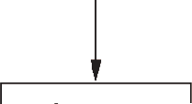
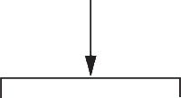




Stream şifreleme ve Blok şifreleme
Stream Şifreler
Bitler tek tek şifrelenir
Gömülü sistemlerde yaygındır genellikle küçük ve hızlıdır (e.g., A5/1 for GSM phones)
Block Şifreler:
Her zaman blokun hepsini şifreler (birkaç bit)
İnternet uygulamaları için yaygındır.

Slide 6
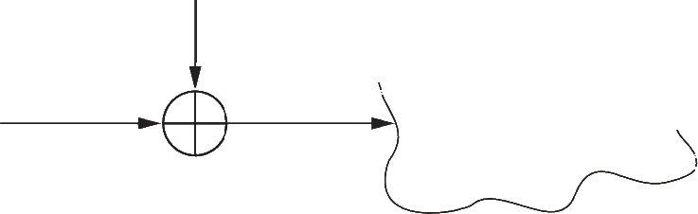
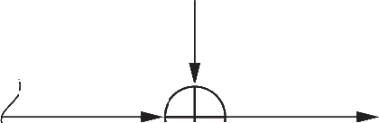

Stream şifreleme ile şifreleme ve şifre çözme
Düz metin x_{i}, şifreli metin y_{i} ve stream anahtarı s_{i} tek tek bitlerden oluşur
Şifreleme ve şifre çözme mod 2 de toplama işlemi gibidir (aka XOR)
Şifreleme ve şifre çözme aynı fonksiyondur.
şifreleme: y_{i} = e_{si}(x_{i} ) = x_{i} + s_{i} mod 2
Şifre çözme: x_{i} = e_{si}(y_{i} ) = y_{i} + s_{i} mod 2
x_{i} , y_{i} , s_{i} ∈ {0,1}

Slide 7
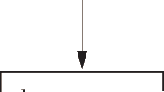
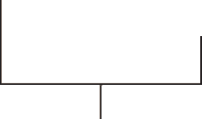


Senkron ve Asenkron Stream Şifreleme
s_{i} Anahtar üretiminin güvenliği tamamıyla anahtar değerine bağlıdır:
Rastgele olmalı , i.e., Pr(s_{i} = 0) = Pr(s_{i} = 1) = 0.5
Gönderici ve alıcı tarafından yeniden üretilebilmeli
Senkron Stream Şifreler
Anahtar üretimi sadece anahtara bağlıdır(ve IV başlangıç değeri olabilir)
Asenkron Stream şifreler
Anahtar üretimi şifreli metne de bağlıdır.

Slide 8


Neden Mod 2 de Toplamak İyi Bir Şifreleme Fonksiyonudur?
Mod 2 toplama işlemi XOR işlemine eşittir.
Mükemmel bir stream s_{i} ,anahtarı için each her şifreli metin çıkış bitinin 0 veya 1 olma ihtimali 50% olmalıdır.
Ters çevrilmiş XOR basittir, çünkü XOR işleminin aynısıdır.
x_{i} | s_{i} | y_{i}
0 | 0 | 0
0 | 1 | 1
1 | 0 | 1
1 | 1 | 0

Slide 9
Stream Şifre: Çıktı
Simetrik şifrelerin performans karşılaştırması (Pentium4):
Cipher | Key length | Mbit/s
DES | 56 | 36.95
3DES | 112 | 13.32
AES | 128 | 51.19
RC4 (stream cipher) | (choosable) | 211.34
Source: Zhao et al., Anatomy and Performance of SSL Processing, ISPASS 2005

Slide 10
Ünite içeriği
stream şifrelemeye giriş
Rastgele sayı üreteci (Random number generators (RNGs))
Tek kullanımlık blok notlar(One-Time Pad (OTP))
Linear feedback shift registers (LFSRs)
Trivium: a modern stream şifre

Slide 11
Rastgele Sayı Üreteci (RNGs)
RNG
True RNG
Cryptographically Secure RNG
Pseudorandom NG

Slide 12
Yalancı Rastgele Sayı Üreteci(TRNGs)
Fiziksel rastgele işlemlere dayanır: yarı iletken gürültüsü, radyoaktif kalıntılar, fare hareketleri
Çıkış stream s_{i} değeri iyi istatiksel özeliklere sahip olmalı:
Pr(s_{i} = 0) = Pr(s_{i} = 1) = 50% (sıklıkla sonraki işlemlerle yapılır)
Çıkış değeri hem tahmin edilememeli hem de yeniden üretilememeli
Anahtarların üretimi için tipik kullanım, (sadece tek kullanımlık değerler kullanılır) ve başka bir çok amaç için

Slide 13
Yalancı Rastgele Sayı (PRNG)
Başlangıç çekirdek değerinden bir zincir üretir.
Tipik olarak, çıkış stream iyi istatiksel özelliklere sahiptir.
Özyinelemeli yollarla çıkış değeri yeniden üretilebilir ve tahmin edilebilir :
s₀ = seed
s_{i+1} = f (s_{i} , s_{i−1} ,..., s_{i −t} )
Örnek: rand() function in ANSI C:
s₀ = 12345
s = 1103515245s +12345mod 2³¹
i+1
i
birçok PRNG nin kötü şifreleme özellikleri vardır!

Slide 14
Basit bir PRNG nin kripto analizi
Örnek PRNG: Linear Congruential Generator
S₀ = seed
S_{i +1} = AS_{i} + B mod m
Farz edelim
A, B ve S₀ anahtar gibi bilinmiyor
A, B ve S_{i} boyutu 100 bit
Çıkışın 300 biti biliniyor, i.e. S₁, S₂ and S₃
çözüm
S₂ = AS₁ + B mod m S₃ = AS₂ + B mod m
… A ve B yi direk gösterir. bütün S_{i} kolaylıkla hesaplanabilir!
Birçok PRNG liner yapıda olduğundan şifreleme özellikleri kötüdür.

Slide 15
Yalancı Rastgele Sayı Üreteci (CSPRNG) Şifresel güvenliği
Ek özellikleriyle özel PRNG:
Çıkış kesinlikle tahmin edilememeli
Daha Doğrusu : s_{i} , çıkışından verilen sıralı n bit bir sonraki çıkış s_{n+1}
de tahmin edilemez (polinom zamanda).
Buna şifrelemede özellikle stream şifre yapısında ihtiyaç duyulur

Slide 16
Ünite içeriği
stream şifrelemeye giriş
Rastgele sayı üreteci (Random number generators (RNGs))
Tek kullanımlık blok notlar(One-Time Pad (OTP))
Linear feedback shift registers (LFSRs)
Trivium: a modern stream şifre

Slide 17
One-Time Pad (OTP)
alışılmadık ölçüde güvenli şifreleme sistemleri:
Eğer şifreleme sistemi sonsuz hesaplama kaynağıyla da kırılamıyorsa bu sistem şartlara bağlı olmayarak güvenlidir.
One-Time Pad
Bu şifreleme sistemi Vernam’s stream şifre yapısına dayanır:
Özellikler:
Düz metin, şifreli metin ve anahtar kendi bitlerinden oluşsun
x_{i}, y_{i}, k_{i} ∈ {0,1}.
Encryption: Decryption:
e_{ki}(x_{i}) = x_{i} ⊕ k_{i}. d_{ki}(y_{i}) = y_{i} ⊕ k_{i}
OTP alışılmadık ölçüde güvenlidir eğer k_{i} Anahtar değeri sadece bir defa kullanılırsa!

Slide 18
One-Time Pad (OTP)
Alışılmadık ölçüde güvenli şifreleme sistemi :
y₀ = x₀ ⊕ k₀ y₁ = x₁ ⊕ k₁
:
Her denklem iki bilinmeyenli bir liner denklemdir
⇒ her y_{i} için x_{i} = 0 ve x_{i} = 1 dir!
⇒Bu doğrudur eğer k₀, k₁, ... Değerleri bağımsızsa, örneğin k_{i} anahtar değerleri tamamen rastgele olursa
dezavantaj: Hemen hemen bütün OTP uygulamaları pratik değildir çünkü anahtar mesajla aynı boyutta olmalı! (Imagine you have to encrypt a 1GByte email attachment.)

Slide 19
Ünite içeriği
stream şifrelemeye giriş
Rastgele sayı üreteci (Random number generators (RNGs))
Tek kullanımlık blok notlar(One-Time Pad (OTP))
Linear feedback shift registers (LFSRs)
Trivium: a modern stream şifre

Slide 20



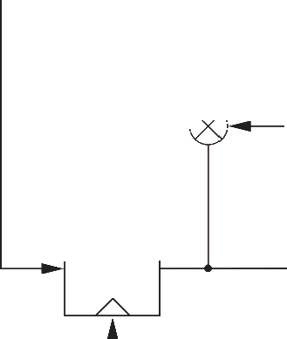
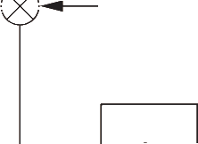
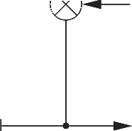




Linear Feedback Shift Registers (LFSRs)
Geri besleme durum bitlerini XOR layarak yeni giriş değerini üretmeye çalışır.
m derecesi depolanan elementlerin sayısını verir.
Eğer p_{i} = 1 se, geri besleme bağlantısı vardır (“kapalı anahtar), aksi halde bu flip-flop ta geri besleme yoktur(“açık anahtar”)
Çıkış zinciri periyodik olarak tekrarlar
Maximum çıkış uzunluğu: 2^{m}-1

Slide 21
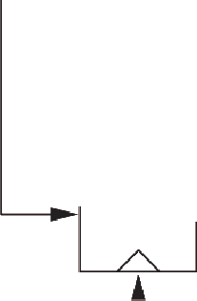
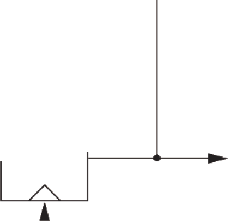
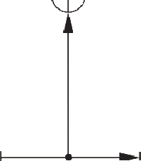




Linear Feedback Shift Registers (LFSRs):
clk | FF₂ | FF₁ | FF₀=s_{i}
0 | 1 | 0 | 0
1 | 0 | 1 | 0
2 | 1 | 0 | 1
3 | 1 | 1 | 0
4 | 1 | 1 | 1
5 | 0 | 1 | 1
6 | 0 | 0 | 1
7 | 1 | 0 | 0
8 | 0 | 1 | 0
LFSR çıkışı rekürsif denklemlerle tanımlanır:
s_{i+3} = s_{i+1} + s_{i} mod 2
Maximum çıkış uzunluğu (of 2³-1=7) kabul edilir sadece belli geri besleme yapısı için, örneğin biri burda gösterilmiştir.

Slide 22
Security of LFSRs
LFSR polinomlarla şöyle gösterilir:
P(x) = x^{m} + p x^{m−1}
l −1
+ ... + p₁ x + p₀
Tek LFSR büyük ihtimalle tahmin edilebilir bir sonuç üretir.
Eğer 2m çıkış biti varsa LFSR nin o zaman bunun derecesi m olmaktadır, geri besleme sabitleri p_{i} ler liner sistemlerdeki çözümlerle bulunabilir.
Bir çok stream şifreleme LFSR nin birleşimi şeklindedir.
*daha fazla ayrıntı için Understanding Cryptography ünite 2 bak

Slide 23
Ünite içeriği
stream şifrelemeye giriş
Rastgele sayı üreteci (Random number generators (RNGs))
Tek kullanımlık blok notlar(One-Time Pad (OTP))
Linear feedback shift registers (LFSRs)
Trivium: a modern stream şifre

Slide 24


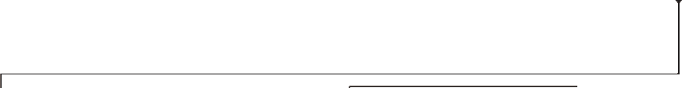



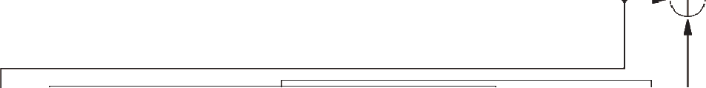






A Modern Stream Cipher - Trivium
Üç nonlinear LFSRs (NLFSR) nin uzunluğu 93, 84, 111
XOR-toplama üç NLFSR çıkışları streamanahtarı s_{i} Üretir. Donanımda küçüklük:
Toplam kaydedici sayısı: 288
Liner olmayan: 3 AND-kapısı
7 XOR-kapısı (4 tanesi iç girişli)

Slide 25

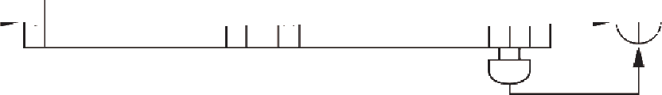

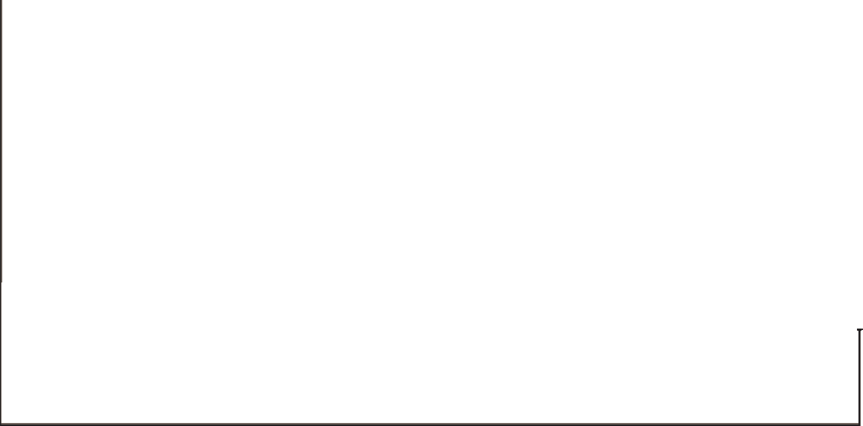

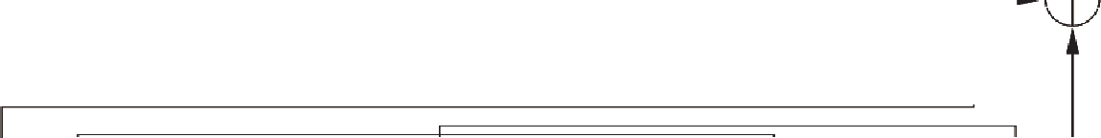






Trivium
Atama:
Load 80-bit IV into A
Load 80-bit key into B
Set c₁₀₉ , c₁₁₀ , c₁₁₁ =1, all other bits 0
Şifreleme:
XOR-Toplama her üç NLFSR çıkışı stream anahtarı s_{i} üretir.
Her saat darbesinde 64 biti paralel üretmek için düzenlenebilir
 | Register length | Feedback bit | Feedforward bit | AND inputs
A | 93 | 69 | 66 | 91, 92
B | 84 | 78 | 69 | 82, 83
C | 111 | 87 | 66 | 109, 110

